Slide 1
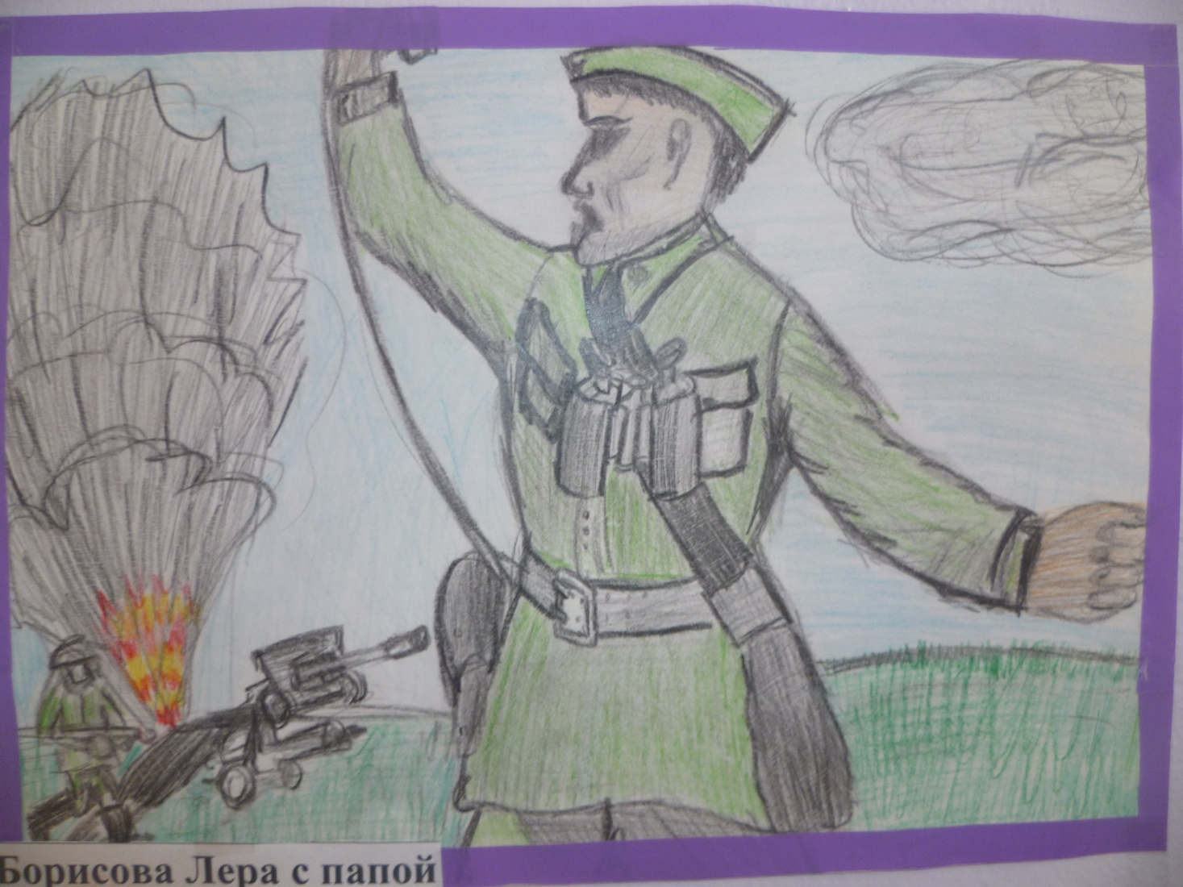
«Командир.»

Slide 2
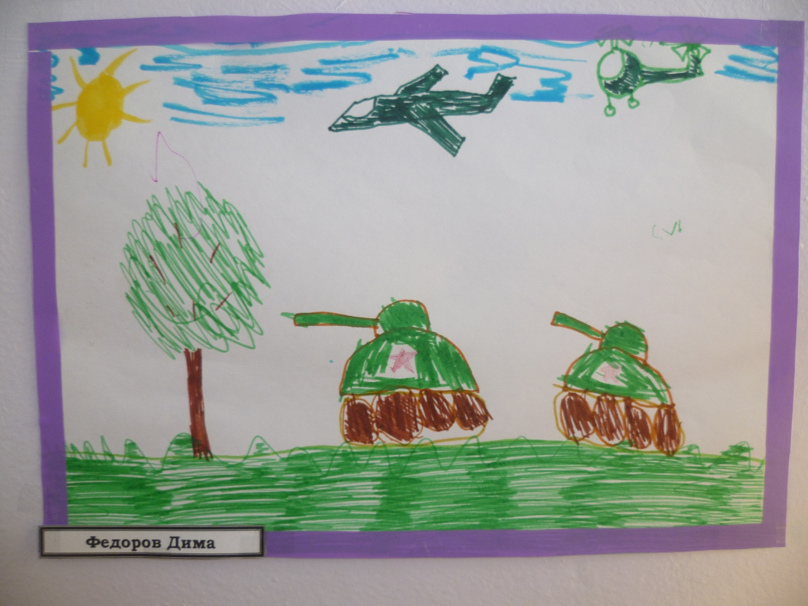
« Военная техника.»

Slide 3
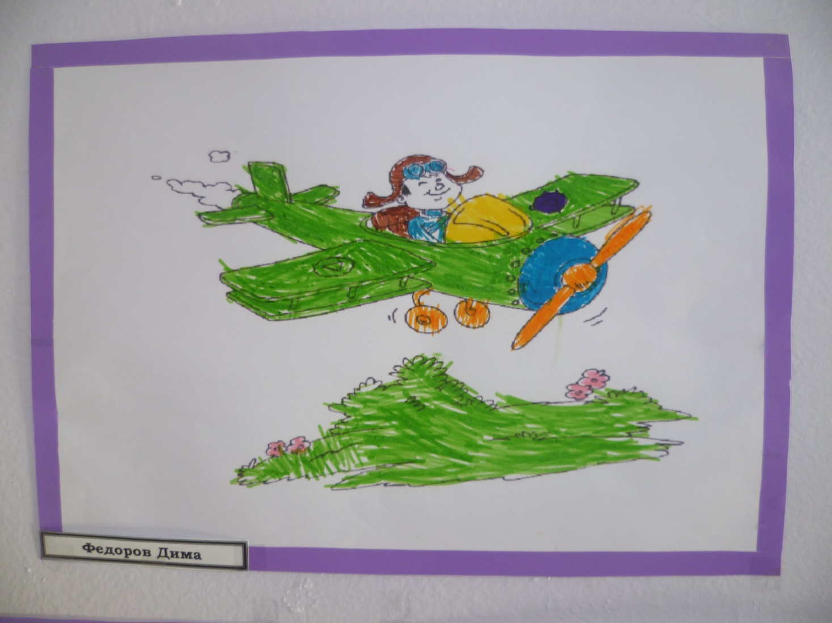
«Наша авиация.»

Slide 4
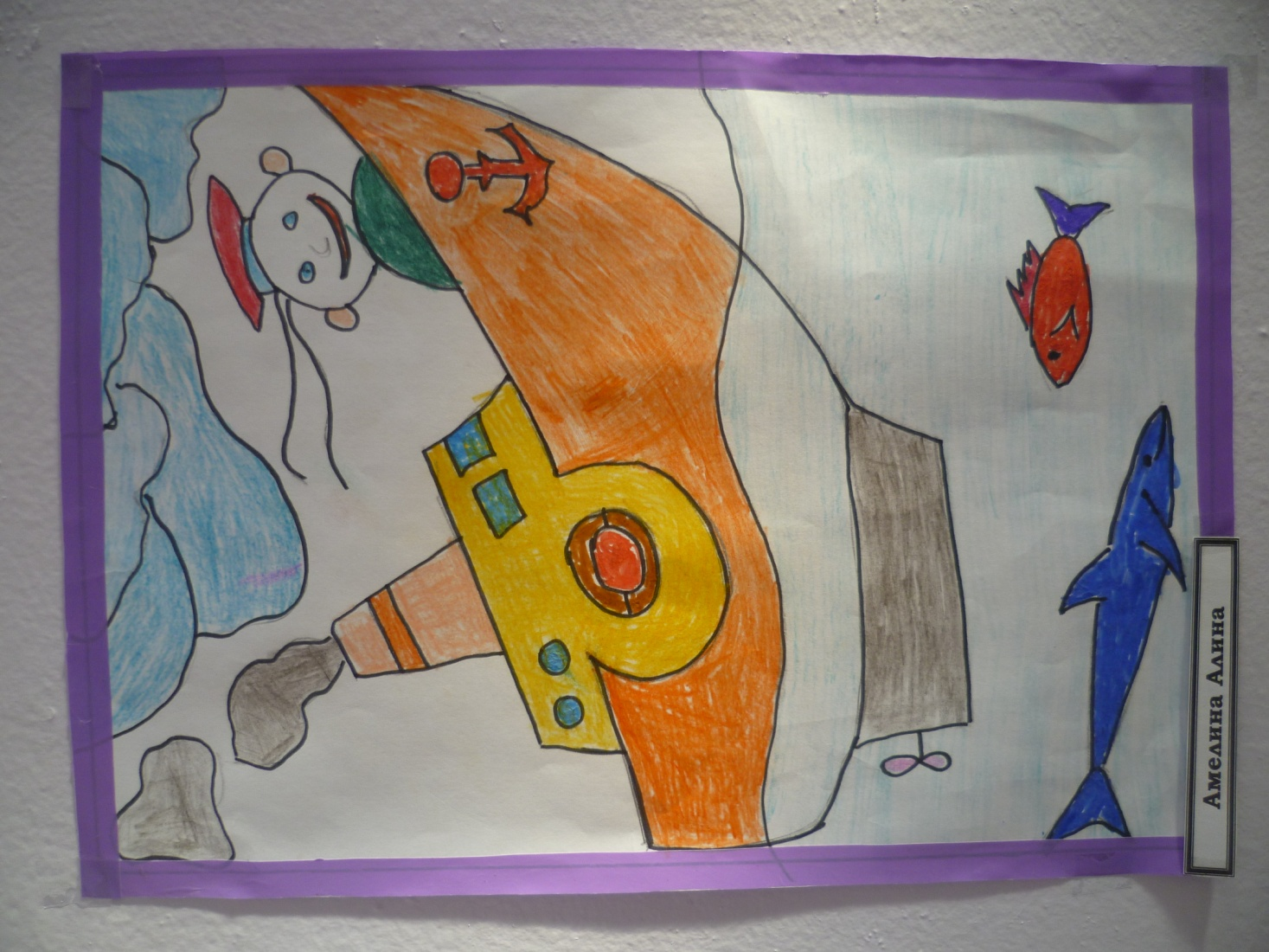
«Моряк.»

Slide 5
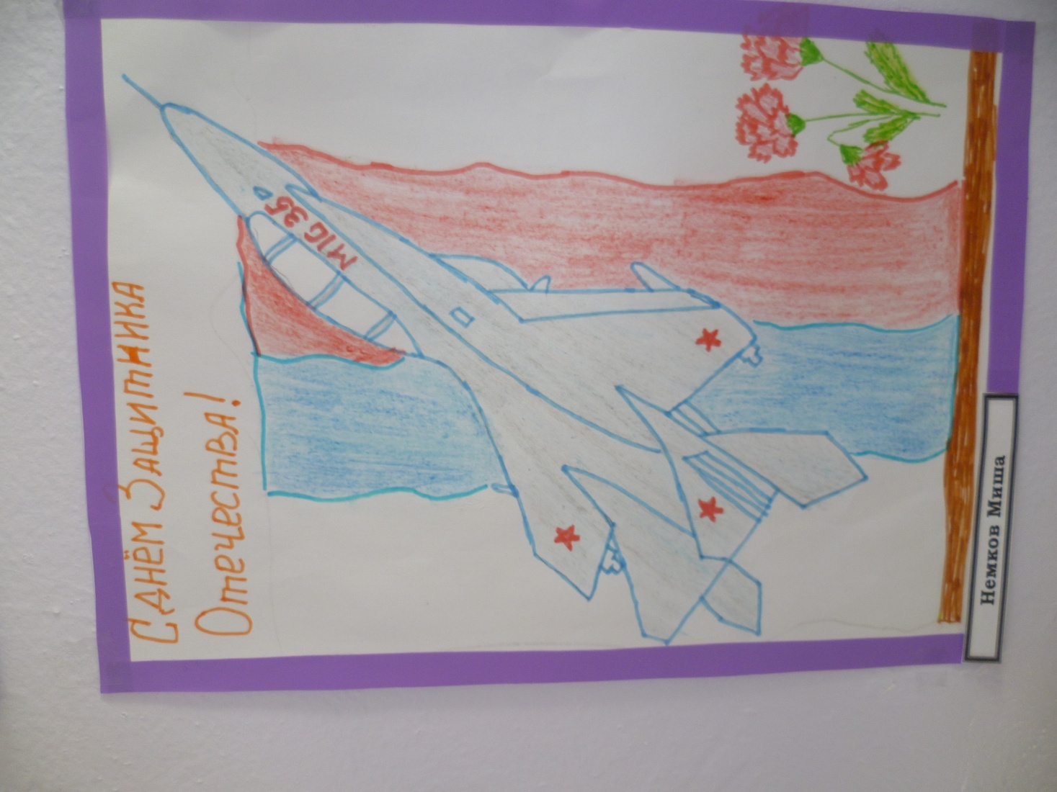
«ВВС»

Slide 6


